Slide 1
Silabus, kontrak kuliah, Tujuan Pembelajaran
Otomata dan Pengantar Kompilasi (OPK)
Semester Genap
3 SKS
TA 2019/2020
Rifki Indra, S.Kom., M.Eng.
http://learning.upnyk.ac.id/

Slide 2
Staff Pengajar
Rifki Indra Perwira, S.Kom.,M.Eng (A,B,C,D)

Slide 3
Perkenalan singkat
Name : Rifki Indra Perwira
S.Kom : Computer Science UGM 2002-2006
M.Eng : Information Technology UGM 2010-2012
Office : 1. Lab. lantai 2, Jurusan Informatika.
2. UPT. TIK, Kampus 1 condong catur
Phone/email : 081 328 828344 / rifki@upnyk.ac.id
Mengajar MKA lain : Pengamanan Sistem Jaringan (A)

Slide 4
Jadwal dan alternatif pengganti
Class | Day | Time | Room
A | Selasa (44) | 10.00-12.30 | PATII-3D
C | Rabu (44) | 10.00-12.30 | PATI-3B
B | Rabu (43) | 12.30-15.00 | PATIII-3A
D | Senin (34) | 12.30-15.00 | PATII-3D
Day | Time | Room
Kamis | 12.30-selesai | menyesuaikan
Jum’at | 13.00-selesai | menyesuaikan

Slide 5
Kalender akademik 2019/2020
Mulai kuliah genap : 27 Januari 2020
Praktikum mulai : 3 Februari 2020
UTS : 16 Maret – 27 Maret 2020
UAS : 8 Juni – 19 Juni 2020
Libur IDUL FITRI : 24-25 Mei 2020
Cuti bersama Lebaran : 26-29 Mei 2020

Slide 6

Strategi Pembelajaran
Class and Online (Blended Learning)
Discussion and assignment
Quiz and Exam

Slide 7
Organisasi Materi
Pertemuan
Materi
1
Pendahuluan
2
Konsep tatabahasa dan kelas bahasa
3
Ekspresi reguler
4
Otomata
5
Ekuivalensi NFA - DFA
6
NFA e move
7
Persiapan UTS
UTS
8
Review UTS
9
Tatabahasa bebas konteks
10
Penyederhanaan tatabahasa bebas konteks
11
Bentuk Normal Chomsky
12
Algoritma CYK
13
Push Down Automata
14
Review, Quiz
UAS
Notes:
Ini Organisasi materinya

Slide 8
Otomata dan PK
Teori Bahasa dan Otomata
Otomata dan Peng. Kompilasi
Pengantar Kompilasi

Slide 9
Deskripsi Otomata dan Kompilasi ?
Otomata adalah MODEL. Model dari sistem apapun yang akan kita komputasikan.
Semua bentuk sistem, diskrit, kontinu, bahkan hybrid (gabungan event diskrit dan kontinu dalam satu sistem) dapat dimodelkan oleh teori ini.
Model Otomata
Input
Output
Notes:
Jelaskan Otomata, flow-nya, input .. Proses.. Output.

Slide 10
Kompilasi
Ilmu yang mempelajari bagaimana kita dapat merancang & membangun bahasa pemrograman.
Otomata
untuk proses kompilasi
Java,pascall,vb,php
Source Language
Small application
Target Language
Notes:
Jelaskan penerapan konsep otomata dlm kompilasi

Slide 11
Model Komputasi
Awal :
Saat ini:
Notes:
Bandingkan saja !!

Slide 12
Contoh
Bagaimana proses komputasi untuk :
f(x) = x + x + x
Notes:
Contoh : ini proses sederhana, bagaimana kalau dikomputasi

Slide 13
Contoh : ilustrasi utk f(x)=x+x+x
1)
3)
2)
4)
Notes:
Ikuti flow nya

Slide 14
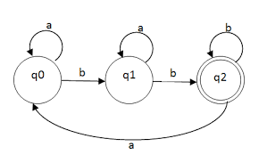
Contoh : Deterministik Finite otomata
Keterangan :
Initial state :
Final state :
Pertanyaannya :
Carilah 3 buah string yang dihasilkan dari Mesin Finite otomata tsb.

Slide 15
History Penemu
Noam Chomsky | membuat model matematis untuk mendeskripsikan bahasa
McCulloch & Pitts | merancang Finite Automata untuk memodelkan neuron nets
Stephen Kleene | menemukan model representasi lain dari automata melalui Regular Expression
Alan Turing | menemukan model untuk mengidentifikasi apakah sebuah permasalahan dapat dikomputasi → Mesin Turing
Notes:
Ikuti flow-nya, dari atas ke bawah.

Slide 16
Aturan selama perkuliahan
Penuhi kursi terdepan walau sulit
Smartphone dalam kondisi silent/off
Tidak menggunakan HP saat berkuliah kecuali urgent
Tidak diskusi selain materi yang sedang disampaikan
Tidak memakai atribut tambahan seperti topi, sweater, jaket, headset dsb kecuali kondisi tertentu
Dilarang keras memalsukan / TA

Slide 17
Grading
Komponen | Prosentase
Assignment/Quiz | 20 %
Exam1 / UTS | 35 %
Exam2 / UAS | 45 %
Active * | 5-10%
*) aktif mengerjakan soal di kelas / memberikan feedback

Slide 18
Table of grading
Penilaian akan dilakukan dengan menggunakan kriteria sebagai berikut :
Nilai Angka | Nilai Huruf | Harkat | Sebutan
81 - 100 | A | 4 | Istimewa
76 - 80 | B+ | 3,5 | Baik sekali
66 - 75 | B | 3 | Baik
61 - 65 | C+ | 2,5 | Cukup baik
51 - 60 | C | 2 | Cukup
31 - 50 | D | 1 | Kurang
≤ 30 | E | 0 | Gagal
Absen Kurang = E (surat edaran Rektor 07/UN62/SE/II/2015) akan
Direvisi menjadi bahan pertimbangan penilaian

Slide 19
Berapa kali boleh “mbolos”¹?
14 kali
pertemuan
100%
92,8%
“Aman”
1 x mbolos
85,7%
“Aman”
2 x mbolos

Slide 20
Berapa kali boleh “mbolos”²?
13 kali
pertemuan
100%
92,3%
“Aman”
1 x mbolos
84,6%
“tdk aman”
2 x mbolos

Slide 21
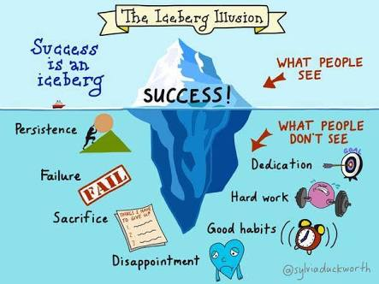
Tantangan¹⁾

Slide 22
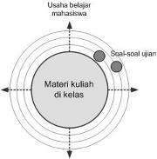
Tantangan mahasiswa²⁾

Slide 23
Komplain Nilai
Waktu untuk komplain
Identitas komplain
Bahasa yang baku
Harus sopan dan rendah diri
Ucapan terima kasih

Slide 24
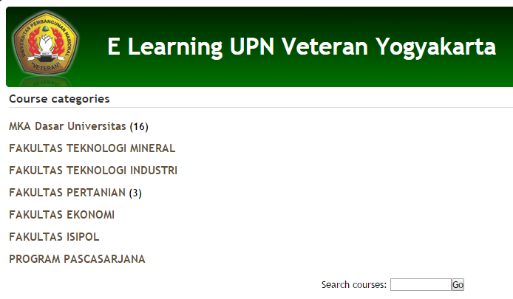
Material to teach
learning.upnyk.ac.id

Slide 25
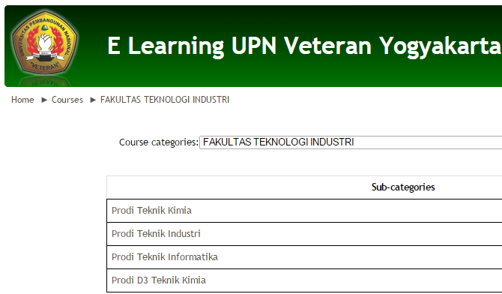

Slide 26
Referensi
Aho, Alfred V., Sethi, R., Ulman, J.D., Compilers : Principles, Techniques, and Tools, Addison-Wesley Publ. Company, Reading Massachusetts, 1986
Cohen, Daniel I.A., Introduction to Computer Theory, John Wiley & Sons, 1990
Utdirartatmo, Firrar, Teori Bahasa Dan Otomata, J & J Learning, Yogyakarta, 2010
Utdirartatmo Firrar, Teknik Kompilasi, J & J Learning, Yogyakarta, 2010

